Slide 1
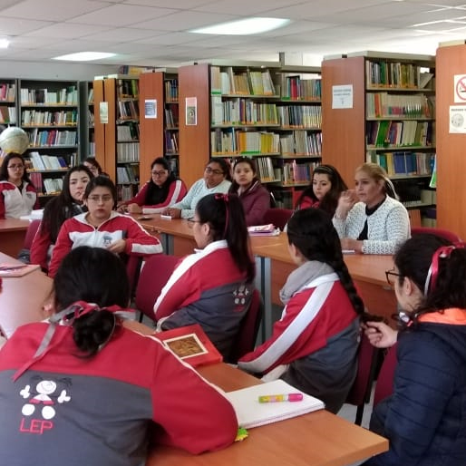
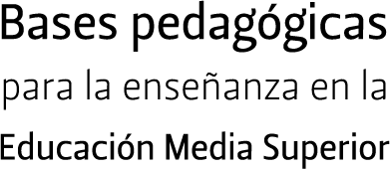

Slide 2
^{Sesión V-3}
^{Visión de Totalidad}
^{Aprendizaje} Esperado como operador para
planificar ↔ evaluar la competencia

Slide 3
^{PROPÓSITO} DE LA SESIÓN DE CIERRE
Operar las bases pedagógicas de la enseñanza, en la práctica docente, desde una visión de totalidad.
Bases pedagógicas para la enseñanza de la Educación Media Superior V-3

Slide 4
Arquitectónica de la sesión
Recuento de las sesiones precedentes
1
Explicitar un Modelo Básico para la planificación de asignatura
3
Repasar la lógica de construcción de la Rúbrica
4
Analizar un programa de asignatura del MEPEO de Bachillerato General para identificar sus componentes
2

Slide 5
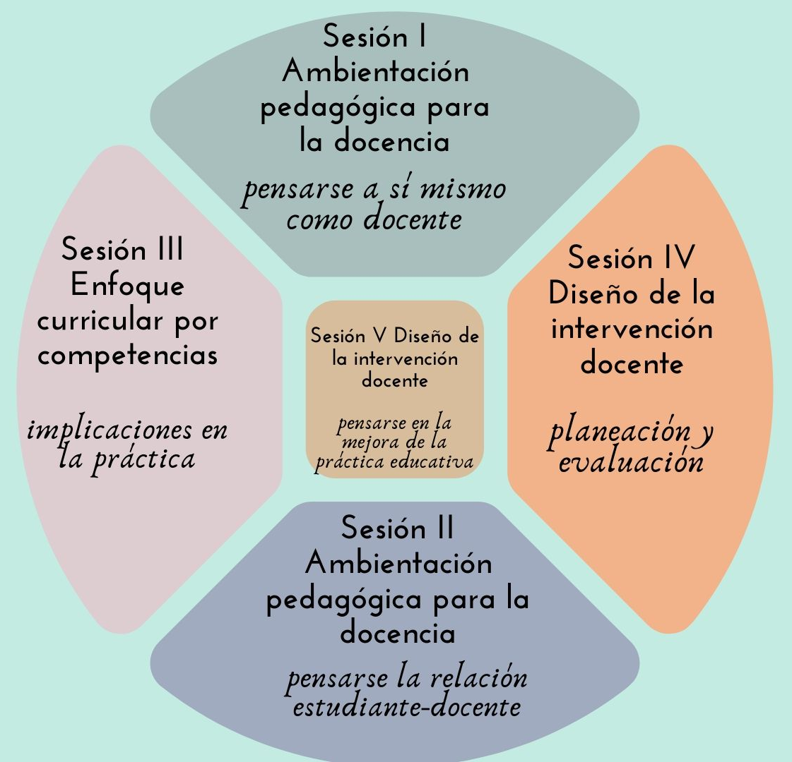
Bases pedagógicas para la enseñanza de la Educación Media Superior

Slide 6
^{Sesión 1}
EL SENTIDO PEDAGÓGICO DE LA DOCENCIA
^{Construcción} del sentido identitario del docente
^{Razones del sentido de educar}
^{Historicidad del docente}
^{Definición de su compromiso} institucional
Bases pedagógicas para la enseñanza de la Educación Media Superior

Slide 7
Sesión 2
EL SENTIDO DE LA RELACIÓN DEL DOCENTE CON EL ESTUDIANTE
Principios Pedagógicos de la Labor Docente de la Educación Media Superior
¿Qué sentido tiene el Bachillerato? Una visión desde los Jóvenes
La lógica de sentido estudiantil, la resolución de problemas
Bases pedagógicas para la enseñanza de la Educación Media Superior III

Slide 8
Principios Pedagógicos
Poner al alumno y su aprendizaje en el centro del proceso educativo
Tener en cuenta los saberes previos del estudiante
Ofrecer acompañamiento al aprendizaje
Mostar interés por los intereses de sus estudiantes
Dar un fuerte peso a la motivación intrínseca del estudiante
Reconocer la naturaleza social del conocimiento
Diseñar situaciones didácticas que proponen el aprendizaje situado
Entender la evaluación como un proceso relacionado con la planeación y el aprendizaje
Modelar el aprendizaje
Reconocer la existencia y el valor del aprendizaje informal
Promover la relación interdisciplinaria
Favorecer la cultura del aprendizaje
Reconocer la diversidad en el aula como fuente de riqueza para el aprendizaje y la enseñanza
Superar la visión de la disciplina como un mero cumplimiento de normas

Slide 9
SESIÓN 3
LAS COMPETENCIAS Y LA TRANSVERSALIDAD
La competencia, desde el punto de vista del diseño curricular, es un entramado dispuesto para relacionar los conceptos, procedimientos y actitudes que subyacen el desarrollo de una tarea.
Entonces, afrontar una tarea implica movilizar saberes, procedimientos y actitudes.
Bases pedagógicas para la enseñanza de la Educación Media Superior

Slide 10
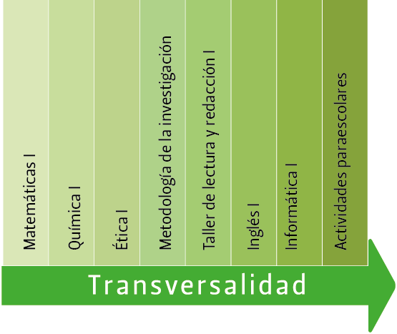
Talleres
La transversalidad horizontal se refiere a la reactivación y uso de los aprendizajes que se están alcanzando en las diferentes asignaturas de un mismo semestre. Favorece la construcción de actividades que evitan la presencia de contenidos repetitivos.
Bases pedagógicas para la enseñanza de la Educación Media Superior III

Slide 11
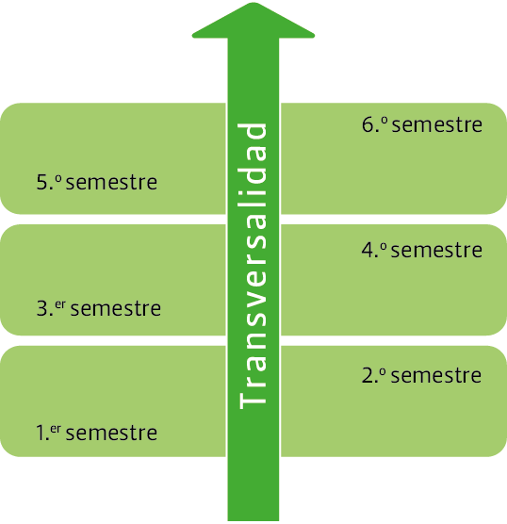
La transversalidad vertical se refiere a los aprendizajes entre semestres del currículo, como un continuo articulado y no sumativo, ya sea entre asignaturas del mismo campo disciplinar o entre asignaturas de diferentes campos disciplinares.
Bases pedagógicas para la enseñanza de la Educación Media Superior III

Slide 12
SESIÓN 4
ENFOQUE Y COMPONENTES DEL PROCESO DIDÁCTICO
Estrategias docentes para un aprendizaje significativo
Liderar el aprendizaje profundo de los estudiantes
Elementos de la planeación didáctica y la evaluación formativa en el aula
Bases pedagógicas para la enseñanza de la Educación Media Superior

Slide 13
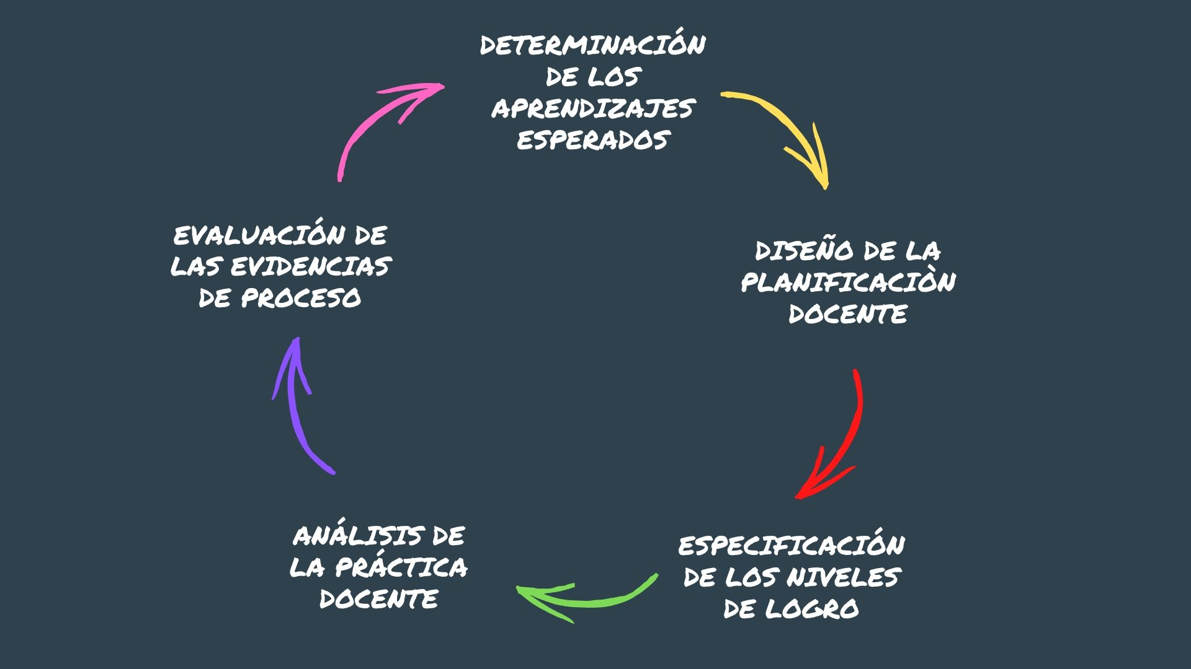
La Totalidad o Unidad Múltiple

Slide 14
^{Aprendizaje esperado.}
Los aprendizajes esperados son indicadores de logro que, en términos de la temporalidad establecida en los programas de estudio, definen lo que se espera de cada alumno en términos de saber, saber hacer y saber ser; además, le dan concreción al trabajo docente al hacer constatable lo que los estudiantes logran, y constituyen un referente para la planificación y la evaluación en el aula.
Bases pedagógicas para la enseñanza de la Educación Media Superior

Slide 15
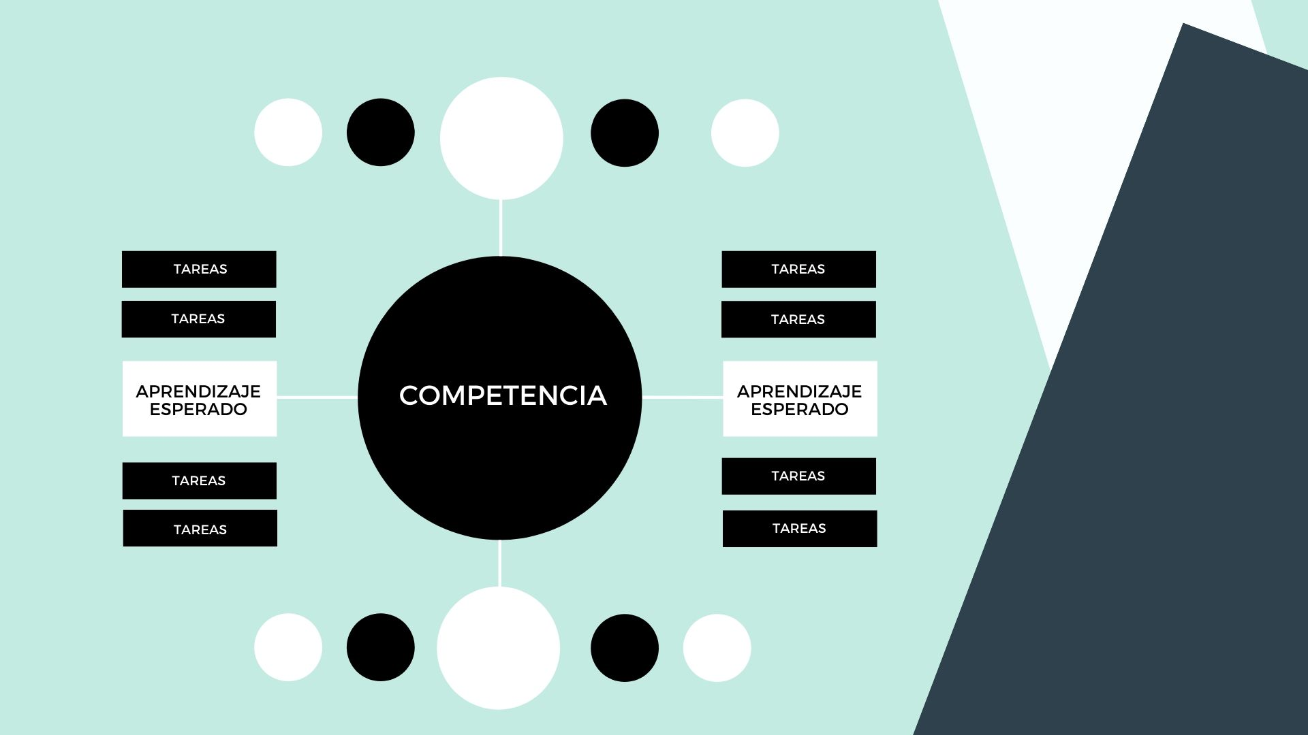
SESIÓN 5
DISEÑO DE LA INTERVENCIÓN DOCENTE
RELEVANCIA DE LA PLANIFICACIÓN DIDÁCTICA
LA CONGRUENCIA DE LA EVALUACIÓN
ESTRATEGIAS DOCENTES PARA EL APRENDIZAJE
Bases pedagógicas para la enseñanza de la Educación Media Superior

Slide 16
Bases pedagógicas para la enseñanza de la Educación Media Superior

Slide 17
Materiales disponibles en:
http://dfa.edomex.gob.mx/bases-pedagogicas
Dudas y comentarios:
difad.gem@edugem.gob.mx

